Slide 1
Kubernetes 学习之入门篇
分享人：杨汝生

Slide 2
总览
Kubernetes & Docker 简介
容器技术基础知识介绍
Kubernetes 核心设计浅析

Slide 3
Kubernetes & Docker 简介
Docker 的发展
Kubernetes 的发展
Kubernetes 和 Docker 的关系

Slide 4
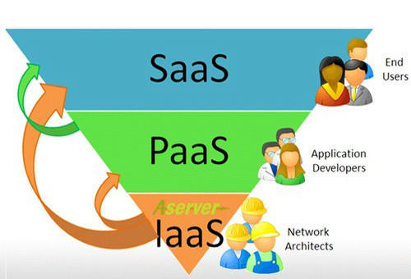
Docker 的发展之Paas 技术
PaaS 项目提供了一种名叫“应用托管”的能力。 用户的普遍用法，就是租一批 AWS 或者 OpenStack 的虚拟机，然后像以前管理物理服务器那样，用脚本或者手工的方式在这些机器上部署应用。
当时的云计算比的就是谁能更好地模拟本地服务器环境，能带来更好的“上云”体验。像 Cloud Foundry 这样的 PaaS 项目，最核心的组件就是一套应用的打包和分发机制。
Cloud Foundry 会调用操作系统的 Cgroups 和 Namespace 机制为每一个应用单独创建一个称作“沙盒”的隔离环境，然后在“沙盒”中启动这些应用进程。这个“沙盒”也就是
所谓的 “容器”

Slide 5
Docker 的发展之崛起
开源自己的容器项目 Docker
改变云计算领域发展历程的创新：Docker 镜像
  传统 PaaS 打包功能不断遭到用户诟病，用户必须为每种语言、每种框架，甚至每个版本的应用维护一个打好的包。这个打包过程，没有任何章法可循，更麻烦的是，明明在本地运行得好好的应用，却需要做很多修改和配置工作才能在 PaaS 里运行起来。而这些修改和配置，并没有什么经验可以借鉴，基本上得靠不断试错。
  Docker 镜像解决了打包功能根本性的问题。Docker 镜像其实就是一个压缩包，里面包含了完整操作系统的所有文件和目录，再加上应用可执行文件和启停脚本，就可以保证云环境和本地环境的高度一致。
同开发者与生俱来的的亲密关系，把后端技术人员作为主要的传播对象。
PaaS 概念已经深入人心
Docker 项目只是用来创建和启停容器的小工具，Docker 公司要提供平台层能力让用户使用付费。发布 Swarm 容器编排等工具。

Slide 6
Kubernetes 的发展
Docker 公司始终保持着绝对的权威和发言权，并挑战到了其他玩家的切身利益。
Docker 由于在某些领域缺乏技术积累，制定的某些规范或代码等被社区长期诟病。
Google、RedHat 等开源基础设施领域公司，共同牵头发起了一个名为 CNCF（Cloud Native Computing Foundation）的基金会。各自发挥其所在领域的优势。
Google 发布 Kubernetes 项目
  来源于Google 内部在容器化基础设施领域多年来实践经验而成的 Borg 项目。设计思想超前，理念巧妙，有别于 Swarm 等设计方案。
  RedHat 是世界上为数不多的、能真正理解开源社区运作和项目研发真谛的合作伙伴。
  Kubernetes 在整个社区推进“民主化”架构，鼓励开发者创新，形成以 Kubernetes 项目为核心的“百家争鸣”

Slide 7
Kubernetes 和 Docker 的关系
Docker 后面全面放弃在开源社区同 Kubernetes 生态的竞争，转而专注于自己的商业业务，之后又宣布将在自己的主打产品 Docker 企业版中内置 Kubernetes 项目，这标志着持续了近两年之久的“编排之争”至此落下帷幕
仅就 Docker 项目而言只是用来创建和启停容器的工具，Kubernetes 是容器的编排工具。
Kubernetes 定义了容器组织和管理规范的“容器编排”技术，只要容器支持了相关的规范定义就可以使用 Kubernetes 进行编排。

Slide 8
容器技术基础知识浅析
容器技术的核心功能，就是通过约束和修改进程的动态表现，从而为其创造出一个“边界”。容器只是运行在宿主机上的一种特殊进程
  Cgroups 就是 Linux 内核中用来为进程设置资源限制的一个重要功能，主要作用就是限制一个进程组能够使用的资源上限，包括 CPU、内存、磁盘、网络带宽等等。
  Namespace 技术则是用来修改进程视图的主要方法。创建容器进程时指定相关的Namespace 参数，容器就只能“看”到当前 Namespace 所限定的资源、文件、设备、状态，或者配置
  rootfs（根文件系统）挂载在容器根目录上、用来为容器进程提供隔离后执行环境的文件系统，就是所谓的“容器镜像”。

Slide 9
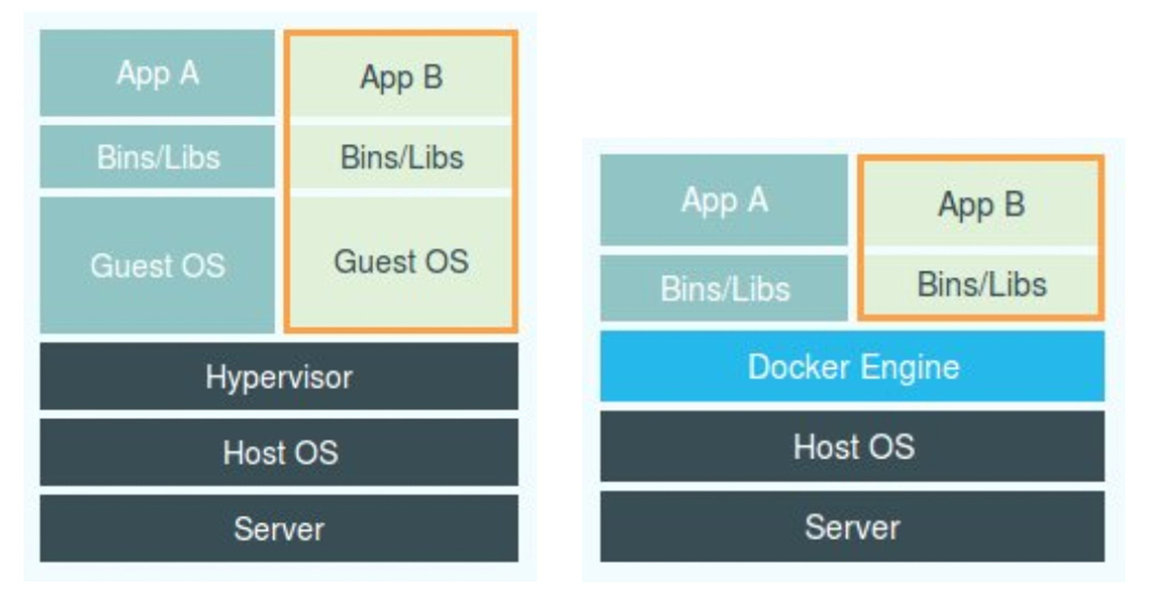
虚拟机 VS 容器

Slide 10
虚拟机 VS 容器
资源对比
  虚拟化需要由 Hypervisor 来负责创建虚拟机，并且需要运行完整的 OS。就不可避免的带来了额外的资源消耗和占用
  容器技术仅仅是宿主机上的普通进程，不存在虚拟化和单独的 OS 所带来的资源消耗。“敏捷”和“高性能”是容器相较于虚拟机最大的优势。
隔离性对比
  容器存在隔离不彻底的问题。容器之间共用一个宿主机的操作系统内核，意味着容器的运行环境要和宿主机的操作系统保持统一。相比之下，拥有硬件虚拟化技术和独立 Guest OS 的虚拟机就要方便得多了。
  Linux 内核中，有很多资源和对象是不能被 Namespace 化的，比如时间。虚拟机就可以做到完全的隔离互不影响。

Slide 11
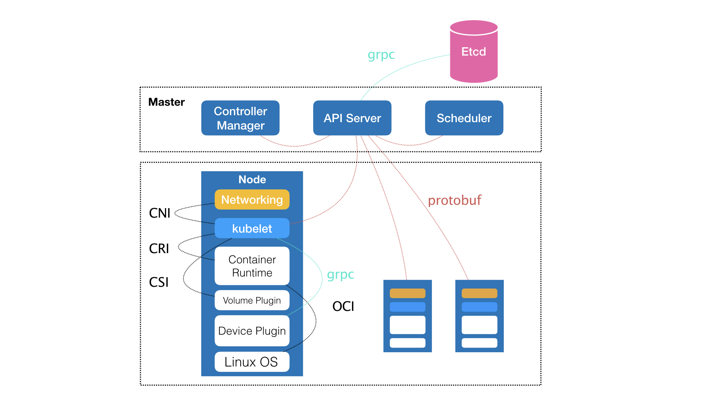
Kubernetes 核心设计浅析
整体架构

Slide 12
Kubernetes 核心设计浅析
Kubernetes 整体架构都由 Master 和 Node 两种节点组成，而这两种角色分别对应着控制节点和计算节点。
控制节点，即 Master 节点，由三个紧密协作的独立组件组合而成，它们分别是负责 API 服务的 kube-apiserver、负责调度的 kube-scheduler，以及负责容器编排的 kube-controller-manager。整个集群的持久化数据，则由 kube-apiserver 处理后保存在 Etcd 中。
计算节点上最核心的部分，则是一个叫作 kubelet 的组件。kubelet 主要负责同容器运行时（比如 Docker 项目）打交道，通过 CRI（Container Runtime Interface）的远程调用接口来操作容器；通过 gRPC 协议同一个叫作 Device Plugin 的插件进行交互，来管理宿主机物理设备；通过CNI（Container Networking Interface）接口调用网络插件和CSI（Container Storage Interface）接口调用存储插件为容器配置网络和持久化存储。

Slide 13
对象之间的关系
Kubernetes 项目最主要的设计思想是，从更宏观的角度，以统一的方式来定义任务之间的各种关系，并且为将来支持更多种类的关系留有余地。
  “紧密交互”的关系，Pod 里的容器共享同一个 Network Namespace、同一组数据卷，从而达到高效率交换信息的目的。
  对于要部署在不同机器的应用来说提供 Service 服务，主要作用就是作为 Pod 的代理入口（Portal），从而代替 Pod 对外暴露一个固定的网络地址。
  还有 Deployment、StatefulSet、DaemonSet 等管理 pod 的对象

Slide 14
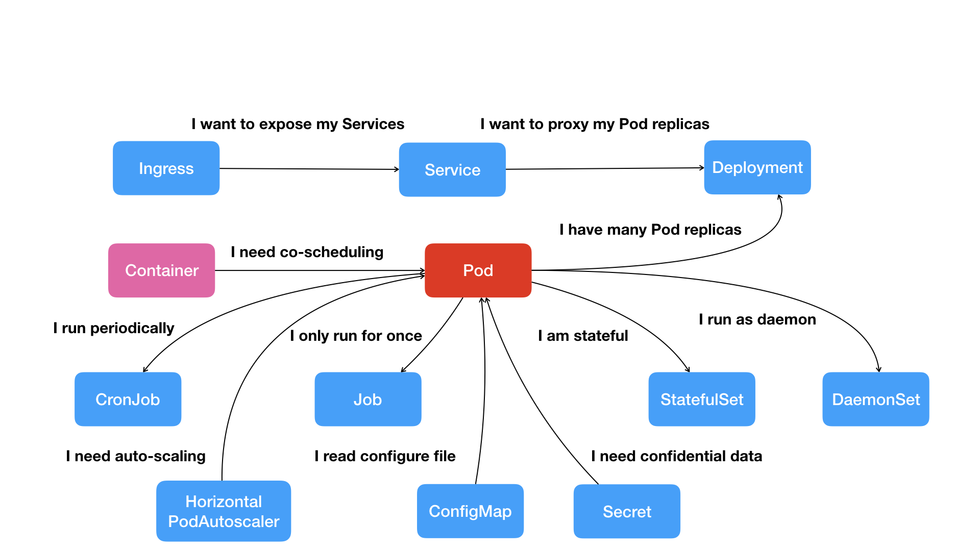
对象之间的关系

Slide 15
声明式 API
声明式 API 对应的“编排对象”和“服务对象”，都是 Kubernetes 项目中的 API 对象（API Object）。
  首先，通过一个“编排对象”，比如 Pod、Job、CronJob 等，来描述你试图管理的应用；
  然后，再为它定义一些“服务对象”，比如 Service、Secret、Horizontal Pod Autoscaler（自动水平扩展器）等。这些对象，会负责具体的平台级功能。

Slide 16
Kubernetes 本质
Kubernetes 项目的本质，是为用户提供一个具有普遍意义的容器编排工具，并且提供了一套基于容器构建分布式系统的基础依赖。

Slide 17


